Slide 1
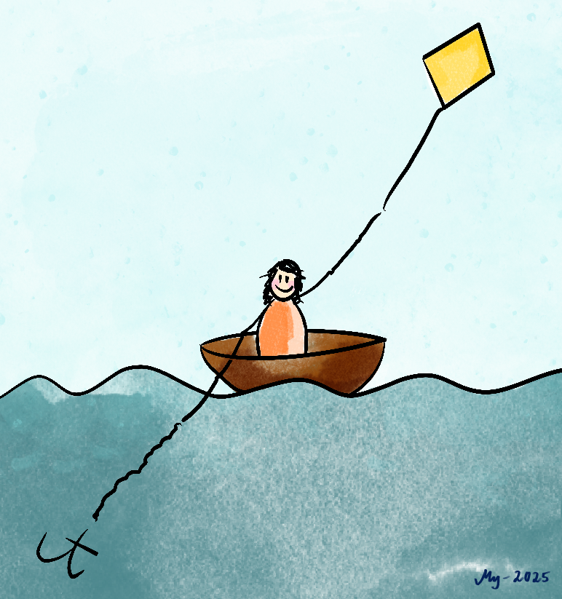
INTRODUKTION TIL GRUPPEFORLØBET
Psykoedukation ved bipolar lidelse

Slide 2
PROGRAM
Velkomst og kort præsentation af gruppedeltagere og gruppeledere
Rammer og forventninger
Struktur for hver session
Introduktion til psykoedukation
Program for gruppeforløbet og introduktion til arbejdshæfte
Kort om bipolar lidelse - og egne erfaringer med at få diagnosen
Tak for i dag
Notes:
Gruppelederne byder velkommen – kort runde hvor hver deltager nævner navn, evt alder . Og gruppeleder præsenterer sig med navn og funktion. Evt afbud fra deltagere der er tilmeldt gruppen og som kommer næste gang nævnes så deltagerne ved hvis der er flere i gruppen fremadrettet.
Evt serveres kaffe, the , vand - og programmet for sessionen genemgåes kort. Der gives plads til spørgsmål

Slide 3
RAMMER FOR FORLØBET
Sessioner: | xx sessioner
Tidspunkt: | Sættes ind
Fravær: | Eventuel sygdom og fravær meldes til sekretær på tlf. Sættes ind
Notes:
Der fortælles kort om rammerne for forløbet. Gruppelederne har ansvaret for at lede gruppen og holde rammer og struktur, herunder give plads til spørgsmål og erfaringsudveksling samt have øje for den enkeltes velbefindende
Vigtigt at komme stabilt i det omfang det er muligt.
Man får mest ud ud af forløbet, hvis man deltager aktivt og med respekt for egne og andres grænser.
Hvis en gruppedeltager får tegn til ny sygdomsfase eller af anden grund kan have svært ved at deltage i gruppen, vil gruppelederne orientere personens behandler
Hvis symptomerne er udtalte, kan gruppeleder og/eller individuel behandler anbefale, at deltageren holder pause fra gruppen eller får et senere gruppetilbud, når gruppedeltageren igen er blevet tilstrækkelig stabil til at kunne deltage

Slide 4
STRUKTUR FOR DEN ENKELTE SESSION
Check in og kort resume af den seneste session
Dagens tema
Afrunding – og kort intro til temaet I næste session
Pause når det passer ind

Slide 5
FORMÅLET MED GRUPPEFORLØBET
At møde andre giver mulighed for at udveksle erfaringer og at lære af hinanden – det kan give håb
At opnå indsigt i udløsende, vedligeholdende og beskyttende faktorer og behandling
At have fokus på det levede liv med bipolar lidelse
At lære om bipolar lidelse og lidelsens symptomer. At blive bedre i stand til at genkende tidlige og personlige tegn på nye episoder
Notes:
At bidrage til at forebygge faser, bedre forløbet og opnå bedre livskvalitet

Slide 6
PROGRAM FOR FORLØBET
Bipolar lidelse – årsager, forløb, symptomer og behandling
At leve med bipolar lidelse og mestringsstrategier
Introduktion til forløbet
Årsager og forløb
Mani og hypomani
Depression og blandingstilstande
Medicinsk behandling
6. Identitet, stigma og bipolar lidelse
7. Kognitive vanskeligheder
8. Følelsesregulering og bipolar lidelse
9. Samspil og kommunikation
10. Stresshåndtering og bipolar lidelse
11. Recovery
12. Livsstil og sundhed . Afslutning af
forløbet

Slide 7
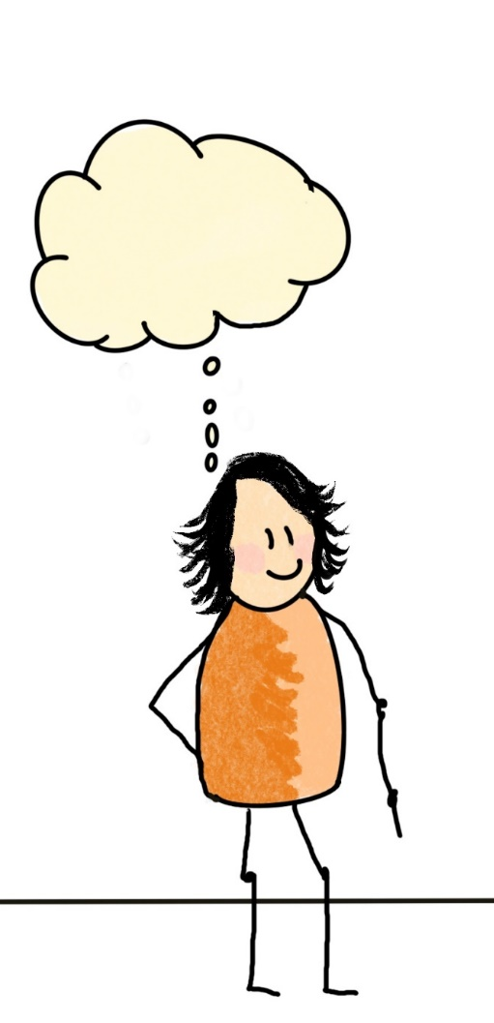
Hvilke forventninger har I til at deltage i gruppeforløbet?
Notes:
KAN FOREGÅ I PLENUM – ELLER TO OG TO – MED OPSAMLING I PLENUM

Slide 8
HVAD ER BIPOLAR LIDELSE?
Bi-polar betyder to poler
Psykisk lidelse, der er kendetegnet ved perioder med unaturlig forandring af stemningsleje og energi
Forandringerne i stemningsleje og energi medfører en række ændringer i følelsesliv, tænkning, adfærd og kropslige funktioner

Slide 9
STEMNINGSLEJE VERSUS FØLELSER
Ved stemningslejet forstås den vedvarende grundstemning, det humørmæssige niveau, som de øjeblikkelige følelser svinger omkring og hele tiden vender tilbage til.
Når stemningslejet er nedsat, ser du alting i grå/sorte farver. Forskellig fra sorg og tristhed.
Hvis stemningslejet er løftet, ser du alt i glade farver. Øget irritabilitet kan også forekomme.
Følelser: forbigående akutte svar på konkrete indre eller ydre triggere. Basale følelser er fx vrede, angst, tristhed, glæde, afsky.
Notes:
Ved stemningslejet forstås den universelle, gennemtrængende og vedvarende grundstemning, det humørmæssige niveau, som de øjeblikkelige følelser svinger omkring og hele tiden vender tilbage til. Er afgørende for hvordan du betragter dig selv og dine omgivelser
Stemningslejet kan være positivt eller negativ og kan variere i intensitet og varighed. Lettere udsving i stemningslejet er helt almindeligt.
Når stemningslejet er nedsat, ser du alting i grå/sorte farver. Der er ikke rigtig noget, som kan live dig op. Du kan ikke føle glæde, du føler dig utilstrækkelig og uduelig. Forskellig fra sorg og tristhed.
Hvis stemningslejet er løftet, ser du alt i glade farver. Der er intet, som kan bekymre dig. Du føler dig bedre end andre, kan gøre alt, hvad du vil. Øget irritabilitet kan også forekomme.
Følelser: forbigående akutte svar på konkrete indre eller ydre triggere. Følelser er en subjektiv oplevelse, giver anledning til ændret adfærd og medfører fysiologiske reaktioner. Basale følelser er fx vrede, angst, tristhed, glæde, afsky.

Slide 10
DIAGNOSEN BIPOLAR LIDELSE
Episodisk forløb med episoder med mani, hypomani, depression eller blandingstilstand
Bipolar lidelse type I
  Et forløb, hvor der har været mindst én maniske fase
Bipolar lidelse type II
  Et forløb, hvor der har været depressioner og hypomanier, men aldrig manier

Slide 11




FORSKELLIGE BIPOLARE SYGDOMSEPISODER
Hypomani
(4 dage)
Mani
(7 dage)
Depression
(Mindst 2 uger)
Blandingstilstand
(Mindst 2 uger)

Slide 12
FAKTA
Tidlig debut (15-25 års alderen), men der går gennemsnitlig 7-8 år fra første episode og til diagnosen stilles
Ca. 60-120.000 danskere har bipolar lidelse
Ligelig kønsfordeling
Forløbet meget forskelligt fra person til person (Session 2)

Slide 13
OPLEVELSER OG ERFARINGER MED AT FÅ STILLET DIAGNOSEN
Hvornår er din bipolar lidelse startet?
Hvornår fik du diagnosen?
Hvordan blev diagnosen formidlet? Hvilken information fik du?
Hvordan reagerede du, da fik diagnosen?
Hvad vidste du om bipolar lidelse fra før?
Notes:
Kan foregå i plenum - det er eksempler på faciliterende spørgsmål – som kan anvendes som udgangspunkt for erfaringsudveksling.

Slide 14

TAK FOR I DAG
Var der noget, der var nyt eller overraskende?
Hvad tager I med jer fra i dag?
Kort intro til næste gang

Slide 15
Ekstra slides
Notes:
De ekstra slides er en mulighed, hvis der er ekstra tid, eller hvis man ønsker at variere sessionen og bytte nogle slides ud med andre. Hjemmearbejde er en mulighed fx i form af stemningsregistrering. Der er dog en del patienter , der ikke kan overskue det eller oplever, at det kun er brugbart at gøre det i perioder med aktive symptomer. I Barcelona-studiet var stemningsregistering oprindeligt med som en fast del af forløbet, men man ophørte med det, da mange deltagere ikke fik det lavet ( Column et al 2003)

Slide 16
HVAD KAN DIAGNOSER ANVENDES TIL?
Bedre forståelse og udredning
Udgangspunkt for behandling
Bedre kommunikation mellem faggrupper og med patienter
Adgang til støttemuligheder
Bedre forskning
Notes:
<

Slide 17
Stemningsregistrering i app eller skema.
I gruppeforløbet kan der være til hver session laves stemningsregistering, hvis deltagerne er motiverede herfor.
Stemningsregistrering kan evt. kort gennemgås i næste session.
Det forventes at du anvender app eller skema ved gennemgang af stemningsregistrering og ikke kun støtter dig til din hukommelse
Notes:
Hjemmearbejde i

Slide 18
STEMNINGSREGISTRERING
En systematisk monitorering af dit stemningsleje og andre symptomer i app eller skema
Formål:
  Træning i daglig opmærksomhed på stemningsleje.
  Træning i vurdering af ændringer i stemningsleje over tid.
  Overblik over mønstre og sammenhænge i dine stemningsændringer.

Slide 19
Notes:
Dette stemningsregistreringsskema findes også i Excel-format og som pdf.

